Slide 1
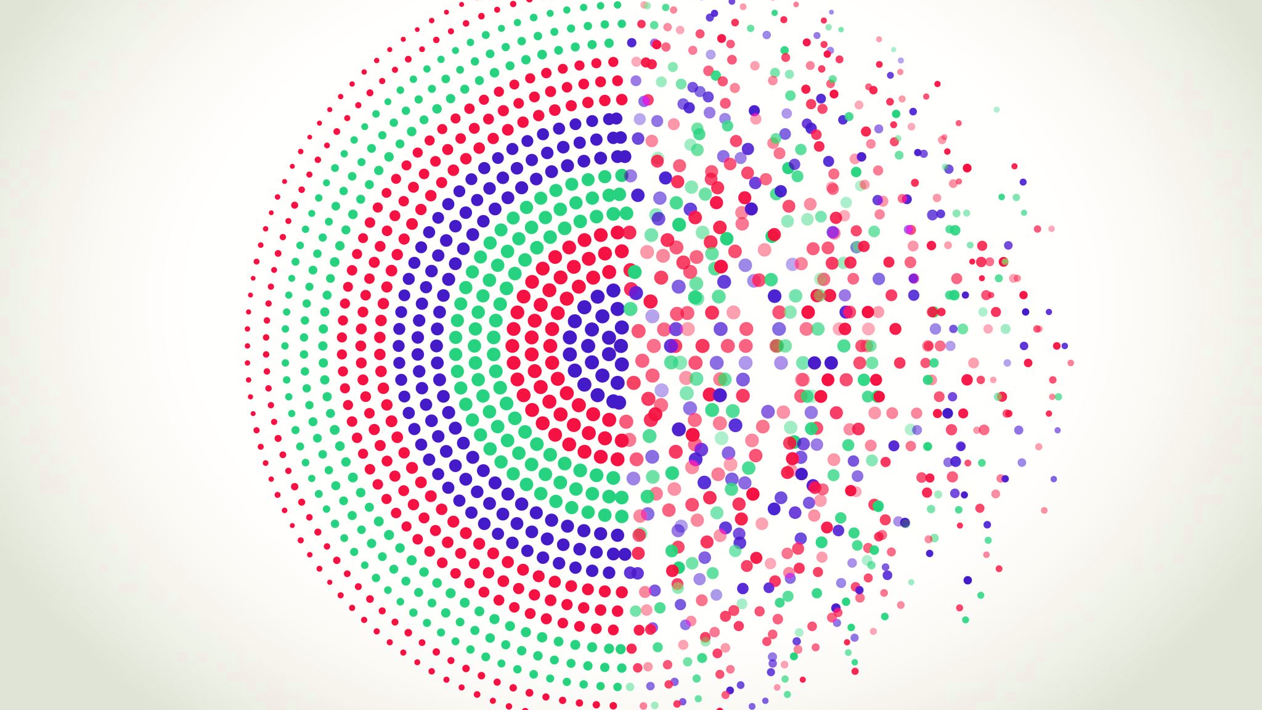
DESVENDANDO POTENCIAIS: Altas Habilidades, Superdotação e o Desafio dos Transtornos Psiquiátricos
Camilla Nicolucci
Médica Psiquiatra

Slide 2
CONCEITO
Muitas mudanças ao longo dos anos
Conflitos terminológicos

Slide 3
CONCEITO
Tipos de inteligência
Interpretação estereotipada? Senso comum

Slide 4
PERFIL/CARACTERÍSTICAS
Discrepância entre maturidade emocional e cognitiva
Intensidade nas emoções e sensações
Dificuldade em se sentir pertencente à algum grupo

Slide 5
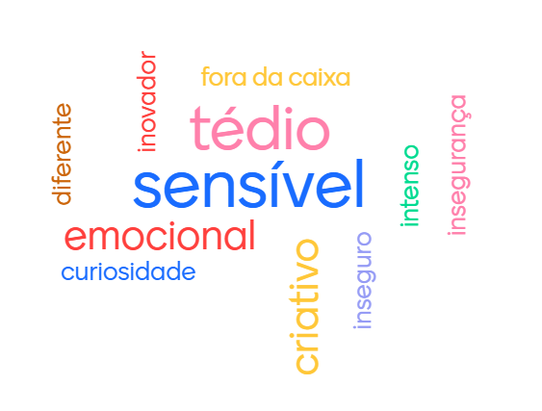

Slide 6
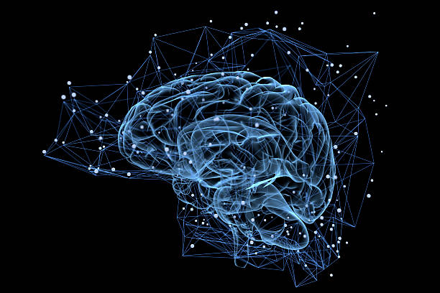
NEUROBIOLOGIA
Neurônios maiores
Volume cerebral
Maior ativação cerebral
Maior conectividade das regiões neuronais
Aumento das áreas responsáveis pelo processamento cerebral

Slide 7
DIAGNÓSTICO
Termo: diagnóstico
Percepção da família, escola, profissionais da saúde

Slide 8
DIAGNÓSTICOS DIFERENCIAIS
Transtorno do Espectro Autista (TEA)
Transtorno do Déficit de Atenção e Hiperatividade (TDAH)
Transtornos Depressivos e outros Transtornos do Humor
Transtornos Ansiosos
Alterações de Comportamento

Slide 9
CONSEQUÊNCIAS FUNCIONAIS E EMOCIONAIS
1- Se percebe diferente e não se encaixa
2- Não consegue lidar com toda sua energia tédio
3- Esforço para se encaixar e ser “igual”

Slide 10
CONSEQUÊNCIAS FUNCIONAIS E EMOCIONAIS
Baixa autoestima
Isolamento
Dificuldade em se encaixar
Sensação de não pertencimento
Agitação psicomotora
Inquietação
Irritabilidade
Agressividade (auto ou hétero)
Inibição de suas capacidades
Recusa a desafios
Sensação de insatisfação

Slide 11
TRANSTORNOS PSIQUIÁTRICOS ASSOCIADOS
Transtorno Depressivo
Transtorno Ansioso
TDAH
Transtornos Específicos da Aprendizagem

Slide 12
TRANSTORNOS PSIQUIÁTRICOS ASSOCIADOS
Transtornos do sono/Parassonias
Transtorno do controle dos impulsos
Transtorno Obsessivo Compulsivo (TOC)
Tiques

Slide 13
REPERCUSSÕES NA VIDA ADULTA
Transtornos psiquiátricos iniciados na infância e não tratados adequadamente aumentam o risco de transtornos crônicos na vida adulta.
Risco de suicídio

Slide 14
REPERCUSSÕES ACADÊMICAS
Maior taxa de abandono escolar
Menor taxa de busca por ensino superior
Maior taxa de desemprego

Slide 15
REFERÊNCIAS
Amend, E. R., & Beljan, P. (2009). The Antecedents of Misdiagnosis: When Normal Behaviors of Gifted Children Are Misinterpreted As Pathological. Gifted Education International, 25(2), 131-143. https://doi.org/10.1177/026142940902500204
Bogolepova, I.N., Agapov, P.A. Creative Thought and the Structural Organization of Cerebral Cortical Formations in Outstanding Scientists. Neurosci Behav Physi 53, 308–312 (2023). https://doi.org/10.1007/s11055-023-01426-4
David, H., Gyarmathy, E. (2023). Understanding and Treating the Profoundly Gifted. In: Gifted Children and Adolescents Through the Lens of Neuropsychology. SpringerBriefs in Education. Springer, Cham. https://doi.org/10.1007/978-3-031-22795-0_2
Gómez León, M. Isabel. Development of giftedness during early childhood. Papeles del Psicólogo, vol. 41, no. 2, 2020, May-, pp. 147-158. Consejo General de Colegios Oficiales de Psicólogos, España. DOI: https://doi.org/10.23923/pap.psicol2020.2930

Slide 16
REFERÊNCIAS
Kuhn T, Blades R, Gottlieb L, Knudsen K, Ashdown C, Martin-Harris L, Ghahremani D, Dang BH, Bilder RM, Bookheimer SY. Neuroanatomical differences in the memory systems of intellectual giftedness and typical development. Brain Behav. 2021 Nov;11(11):e2348. doi: 10.1002/brb3.2348. Epub 2021 Oct 14. PMID: 34651457; PMCID: PMC8613411.
Liu Tongran, Xiao Tong, Li Xiaoyan, and Shi Jiannong, “Fluid Intelligence and Automatic Neural Processes in Facial Expression Perception: An Event-Related Potential Study,” NCBI, September 16, 2015, accessed August 31, 2018.
M. Layne Kalbfleisch (2008) Chegando ao Coração do Cérebro: Usando a Neurociência Cognitiva para Explorar a Natureza da Capacidade e Desempenho Humanos, Roeper Review, 30:3, 162-170, DOI:10.1080/02783190802199321
Ma, J., Kang, H.J., Kim, J.Y. et al. Network attributes underlying intellectual giftedness in the developing brain. Sci Rep 7, 11321 (2017). https://doi.org/10.1038/s41598-017-11593-3
MARTINS, Felipe Rodrigues, CARDOSO, Fernanda Serpa, MEIRELLES, Rosane Moreira Silva de. O OUTRO LADO DA SUPERDOTAÇAO: UMA REVISÃO SISTEMÁTICA SOBRE ASSOCIAÇÃO ENTRE DEPRESSÃO E SUPERDOTAÇÃO. REVISÃO DE LITERATURA. Rev. bras. educ. espec. 29. 2023, DOI 10.1590/1980-54702023v29e0100

Slide 17
REFERÊNCIAS
Martin Mrazik & Stefan C. Dombrowski (2010) The Neurobiological Foundations of Giftedness, Roeper Review, 32:4, 224-234, DOI: 10.1080/02783193.2010.508154
Oliveira, T., & Bolsoni-Silva, A. T. (2022). Relato Clínico em Terapia Analítico-Comportamental: Depressão, ansiedade e altas habilidades/superdotação. Revista Brasileira De Terapia Comportamental E Cognitiva, 24(1), 1–23. https://doi.org/10.31505/rbtcc.v24i1.1549
Renzulli, Joseph S. Reexamining the Role of Gifted Education and Talent Development for the 21st Century: A Four-Part Theoretical Approach. International Journal for Talent Development and Creativity – 4(1), August, 2016; and 4(2), December, 2016.
Sharon Duncan, Corin Goodwin, Joanna Haase, PhD, MFT, Sarah Wilson, “Neuroscience of Giftedness: Increased Brain Activation,” GHF: Gifted Homeschoolers Forum, July 6, 2018, accessed August 23, 2018
Sharon Duncan, Corin Goodwin, Joanna Haase, PhD, MFT, Sarah Wilson, “Neuroscience of Giftedness: Greater Sensory Sensitivity,” GHF: Gifted Homeschoolers Forum, August 31, 2018, accessed August 31, 2018.
Webb, N. (2011). Neuropsychology of gifted children. In A. S. Davis (Ed.), Handbook of pediatric neuropsychology (pp. 1085–1093). Springer Publishing Company.

